Slide 1
PBO P2: Constuctor, Visibility, This
Prepared by Adi Wahyu Pribadi

Slide 2
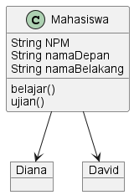
Konsep Class Lanjutan
Sebagai contoh ada di perkuliahan ada mahasiswa
Kita memiliki Class Mahasiswa
Dan terdapat Diana dan David.
Kedua orang tersebut adalah objek dari Class Mahasiswa
Konsep Class = membungkus data dan method / encapsulation

Slide 3
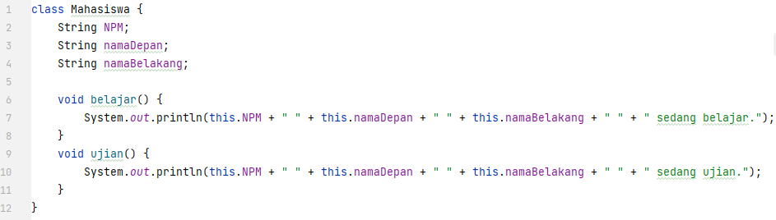
Class Mahasiswa

Slide 4
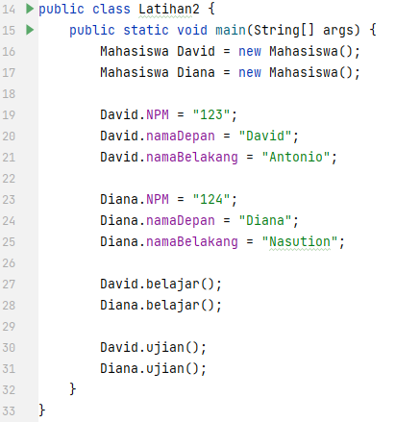
Membuat Object Mahasiswa dan Implementasi Aplikasi di main method

Slide 5
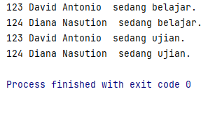
Output

Slide 6
Apa itu Constructor?
method yang berada di dalam class fungsinya adalah memberikan nilai dari suatu properti/field Ketika sebuah objek pertama kali dibuat.
Kalau di Java, deklarasi konstruktor adalah sama seperti nama class. Jika class nya Mahasiswa maka constructor dari class Mahasiswa adalah Mahasiswa() ==> namun kita juga bisa menambahkan variabel input.

Slide 7
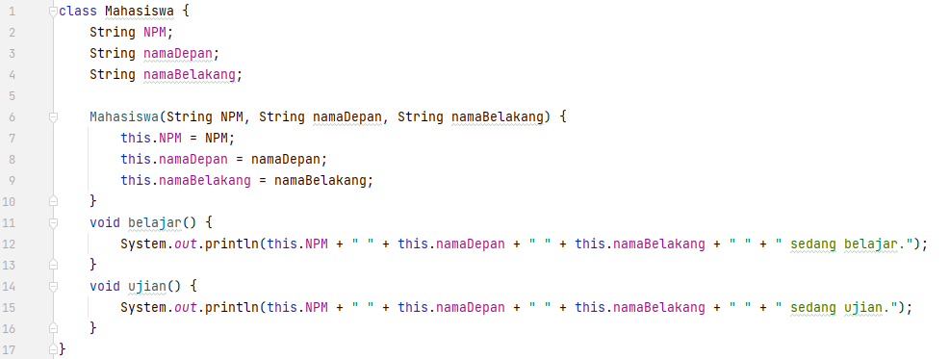
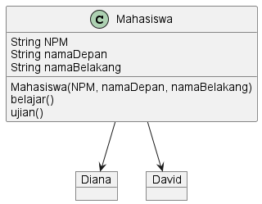
Class Mahasiswa dengan Constructor

Slide 8
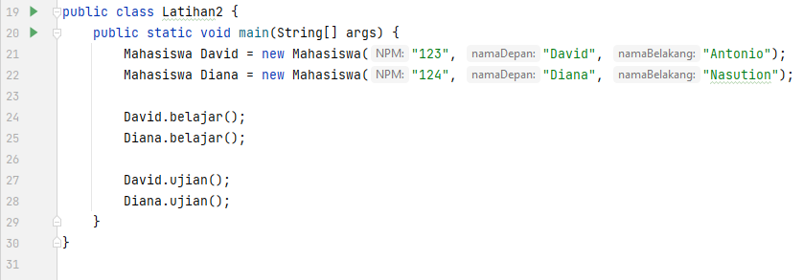
Membuat Object Mahasiswa dan Implementasi Aplikasi di main method yang baru

Slide 9
Output

Slide 10
Visibility pada Method dan Properti
Property, Method dan Konstanta (khusus konstanta mulai PHP 7.1.0) dapat dikontrol aksesnya menggunakan visibility keyword
Terdapat tiga keyword yaitu public, protected dan private
  Public: Artinya property, method atau Konstanta dapat diakses dari dalam maupun luar class.
  Protected: Artinya property, method atau konstanta hanya dapat diakses dari dalam class dan extended/inherited class (akan dijelaskan pada pelajaran tentang pewarisan).
  Private: Artinya property, method atau konstanta hanya dapat diakses dari dalam class itu sendiri.

Slide 11
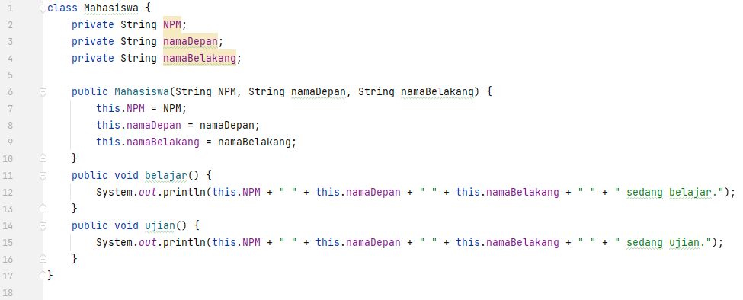
Class Mahasiswa dengan Visibility

Slide 12
Membuat Object Mahasiswa dan Implementasi Aplikasi di main method yang baru

Slide 13
Output

Slide 14
Definisi dan Penggunaan this
Kata kunci this mengacu pada objek saat ini dalam metode atau konstruktor.
Penggunaan paling umum dari kata kunci this adalah untuk menghilangkan kebingungan antara atribut kelas dan parameter dengan nama yang sama (karena atribut kelas dibayangi oleh metode atau parameter konstruktor).
this juga dapat digunakan untuk:
  Panggil konstruktor kelas saat ini
  Panggil metode kelas saat ini
  Kembalikan objek kelas saat ini
  Berikan argumen dalam pemanggilan metode
  Berikan argumen dalam panggilan konstruktor

Slide 15
Definisi dan Penggunaan this
Silakan baca referensi tambahan mengenai this pada link berikut:
  https://docs.oracle.com/javase/tutorial/java/javaOO/thiskey.html
  https://www.javatpoint.com/this-keyword
  https://www.geeksforgeeks.org/this-reference-in-java/
  https://www.guru99.com/java-this-keyword.html

